Slide 1
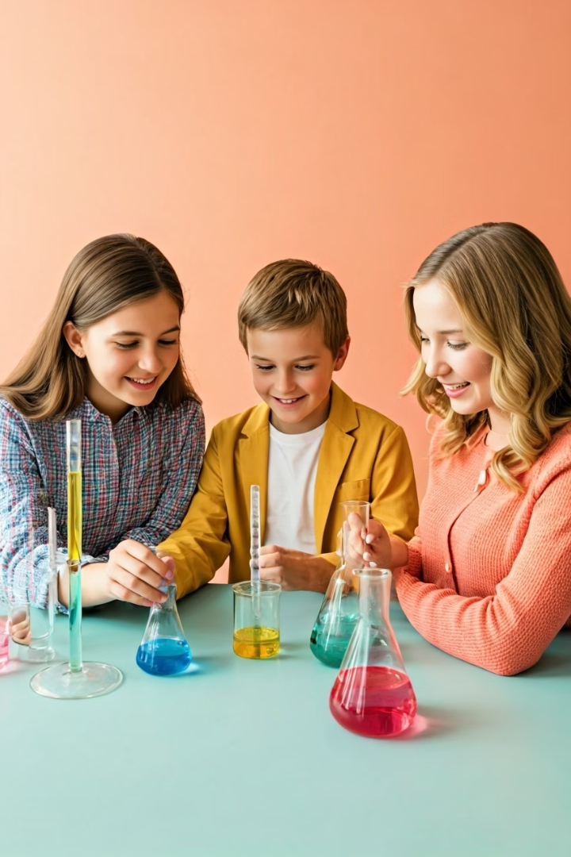
El ERCA en la Didáctica de las Ciencias Naturales
El ciclo ERCA (Experiencia, Reflexión, Conceptualización, Aplicación) juega un papel fundamental en el aprendizaje significativo de las ciencias naturales.
Esta metodología constructivista promueve la participación activa y el desarrollo del pensamiento científico en los estudiantes.
by Karen Macías

Slide 2
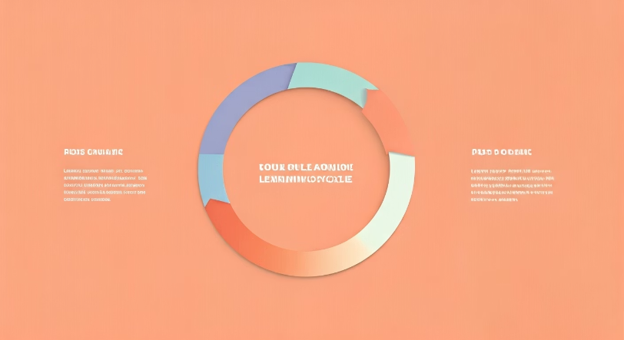
¿Qué es el modelo ERCA?
Metodología constructivista
ERCA es un enfoque pedagógico que guía el aprendizaje a través de cuatro etapas secuenciales.
Busca generar conocimientos duraderos y contextualizados en la vida real del estudiante.
El ciclo ERCA transforma la enseñanza tradicional en una experiencia dinámica y participativa.

Slide 3
Fases del ciclo ERCA
Experiencia
Reflexión
Actividad concreta que activa conocimientos previos y genera interés.
Análisis crítico sobre lo experimentado mediante preguntas guiadas.
Aplicación
Conceptualización
Uso práctico del aprendizaje en situaciones nuevas y cotidianas.
Sistematización del conocimiento e identificación de conceptos clave.

Slide 4
ERCA y la Enseñanza de Ciencias Naturales
Indagación científica
Promueve procesos de investigación y experimentación activa en el aula.
Integración teórico-práctica
Establece conexiones significativas entre conceptos teóricos y su aplicación.
Pensamiento crítico
Desarrolla habilidades de análisis, evaluación y creación de soluciones.

Slide 5
Ventajas del ERCA en Ciencias Naturales
Aprendizaje activo
Habilidades científicas
Contextualización
Mayor retención de conocimientos
Observación sistemática
Valoración de saberes previos
Análisis de datos
Conexión con la vida cotidiana
Participación constante
Experimentación controlada
Aprendizaje significativo
Motivación intrínseca

Slide 6
El Laboratorio como Estrategia de Aprendizaje
Espacio de exploración
El laboratorio proporciona un entorno ideal para experiencias concretas.
Experiencia directa
Permite vivenciar fenómenos científicos de primera mano.
Colaboración
Fomenta el trabajo en equipo y la comunicación científica.
Indagación
Promueve la formulación de preguntas e hipótesis verificables.

Slide 7
Función del Laboratorio en ERCA
Experiencias concretas
Genera situaciones reales de aprendizaje
Reflexión colaborativa
Promueve discusiones basadas en evidencia
Documentación científica
Facilita el registro y análisis de datos

Slide 8
Ejemplo: ERCA en una Clase de Ciencias Naturales
Experiencia
Observación directa de hielo derritiéndose y agua evaporándose.
Reflexión
Análisis de cambios observados y factores que los provocan.
Conceptualización
Identificación de conceptos: estados del agua, temperatura, energía térmica.
Aplicación
Relación con el ciclo del agua en la naturaleza.

Slide 9
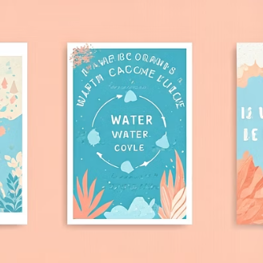
Imágenes de ERCA en Acción
El ciclo ERCA se evidencia en cada fase del trabajo científico escolar.
Las imágenes muestran momentos clave del proceso de enseñanza-aprendizaje.

Slide 10
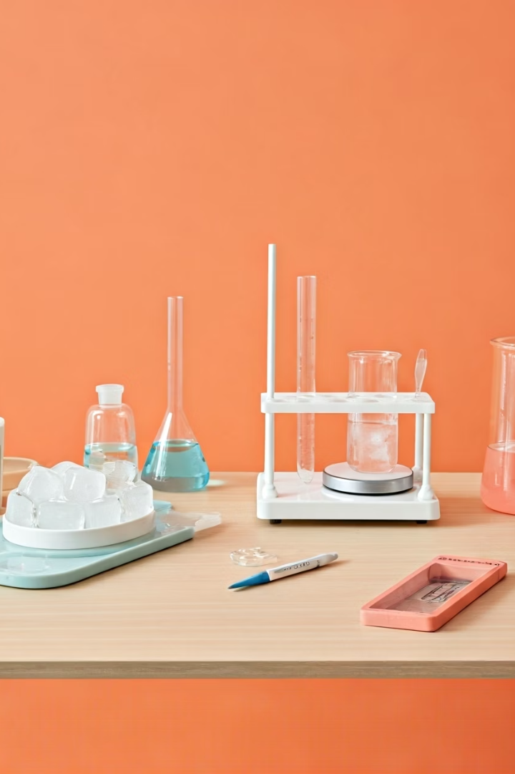
Ejemplo de Planificación de Clase con ERCA (I)
Asignatura
Ciencias Naturales
Nivel
Educación Básica Superior (8° grado)
Tema
Cambios de estado del agua
Objetivo
Comprender los procesos físicos de cambio de estado del agua y su relación con la energía térmica
Duración
90 minutos (2 períodos)
Materiales
Vasos de precipitado, agua, hielo, hornilla, termómetro, fichas de registro

Slide 11
Planificación de Clase ERCA: Experiencia
Preparación
Organizamos grupos de trabajo y distribuimos materiales de laboratorio.
Entregamos vasos, agua, hielo, hornilla y termómetro.
Instrucciones
Explicamos el procedimiento de observación de fusión del hielo.
Indicamos cómo medir y registrar cambios de temperatura.
Experimentación
Los estudiantes observan y registran cambios en el estado del agua.
Toman notas sobre tiempo, temperatura y apariencia física.

Slide 12
Planificación de Clase ERCA: Reflexión
Preguntas clave
Discusión grupal
Registro reflexivo
¿Qué cambios notaste en el agua?
Intercambio de observaciones entre grupos de trabajo.
Cada estudiante anota sus conclusiones preliminares.
¿Qué ocurrió con la temperatura?
Comparación de datos obtenidos durante el experimento.
Elaboran hipótesis sobre los factores que influyen.
¿Por qué se forma el vapor?

Slide 13
Planificación de Clase ERCA: Conceptualización
Teoría molecular
Movimiento de partículas según estado físico
Energía térmica
Relación entre calor y cambios de estado
Estados del agua
Sólido, líquido y gaseoso

Slide 14
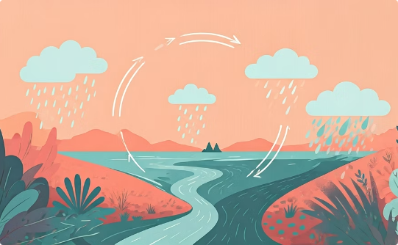
Planificación de Clase ERCA: Aplicación
Cartel explicativo
Ciclo natural
Conexiones cotidianas
Los estudiantes elaboran carteles sobre los estados del agua y sus transiciones.
Identifican los cambios de estado en el ciclo hidrológico natural.
Documentan ejemplos de cambios de estado en su entorno diario.
Relacionan el experimento con fenómenos meteorológicos.
Proponen explicaciones científicas a fenómenos comunes.
Incluyen ejemplos cotidianos de cada cambio de estado.

Slide 15
Conclusiones y Buenas Prácticas
1
Integración curricular
Implementa el ERCA de forma sostenida en las unidades temáticas.
Conecta diferentes contenidos a través del ciclo de aprendizaje.
2
Evaluación continua
Valora cada fase del ciclo ERCA con instrumentos específicos.
Proporciona retroalimentación durante todo el proceso.
3
Laboratorio accesible
Adapta actividades experimentales a los recursos disponibles.
Utiliza materiales cotidianos cuando sea necesario.
4
Desarrollo científico integral
Equilibra contenidos conceptuales, procedimentales y actitudinales.
Fomenta la alfabetización científica para la vida.

